Slide 1
老司机学Swoole之
基础进阶篇
快
帅
酷
刻意训练自己的技术套路
讲师：沈逸

Slide 2
场景练习:mysql简易巡检监控

Slide 3
上节课
mysql监控
1、连接是否正常
2、 查询连接数
3、查询线程使用情况
则进程能感知到,然后发送什么消息等等
这种功能是很适合用多进程监控来做的
注意：今天的代码需要把swoole升级到4.3.X
Pecl install swoole 即可
主进程
(mymain)
子进程
(mychild)

Slide 4
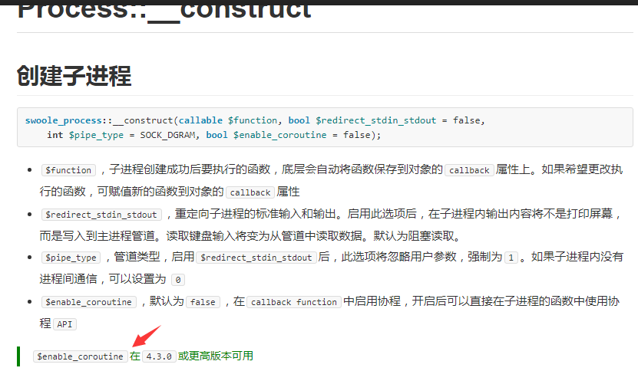
文档说明

Slide 5
检查连接数
select count(*) from information_schema.processlist
线程检查
select * from information_schema.GLOBAL_STATUS where Variable_name like 'Thread%‘
Thread_cached：线程池中还有多少可以被复用的线程
Thread_connected：和show processlist一样
Thread_created：新创建的thread
Thread_running：正在运行的连接(非sleep)

Slide 6
代码演示
$mysql=new MySQL();
$conn=$mysql->connect(['host' => '192.168.29.1', 'user' => 'shenyi', 'password' => '123123', 'database' => 'information_schema',]);

Slide 7
代码演示
$checkResult[]=date('Y-m-d h:i:s');
try{
$mysql->query($checkConnect);
$checkResult[]="检查连接正常";
$res=$mysql->query($checkProcessCount);
$checkResult[]="当前连接数: ".$res[0]["c"];
$res=$mysql->query($checkThead);
$checkResult[]="检查线程情况";
foreach ($res as $row){
foreach($row as $key=>$value){
$checkResult[]=$key.":".$value;
}
}
$checkResult[]="-----------------------------------------------";
echo implode(PHP_EOL,$checkResult);
}catch (Exception $exception){
echo $exception->getMessage().PHP_EOL;
}

Slide 8
欢迎加入我们的QQ群
程序员在囧途教育QQ群
606976586

